Slide 1
Группа Ягодка

Slide 3
Наша группа

Slide 4
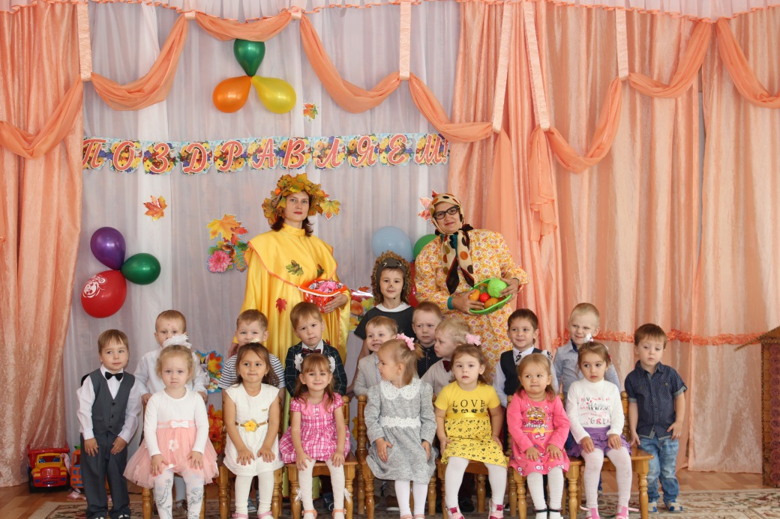
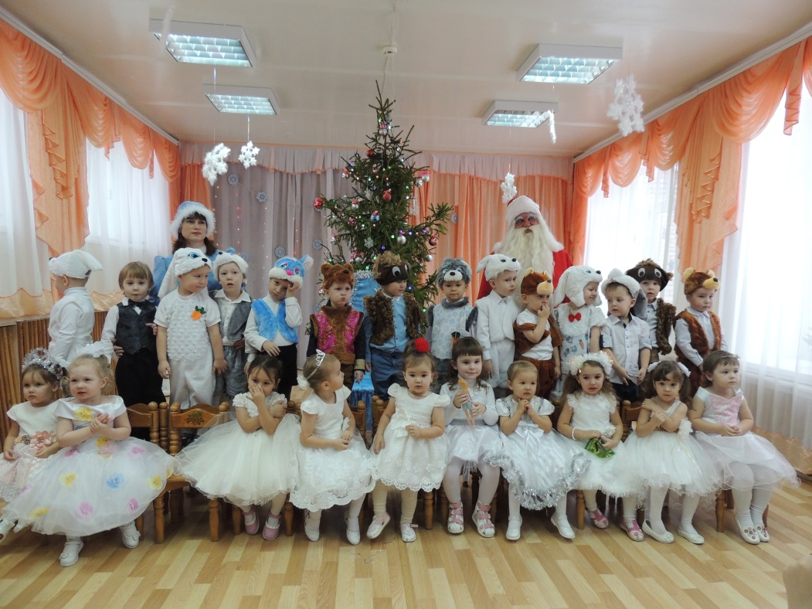
Наша жизнь в детском саду

